Slide 1
2.4 z变换的基本性质和定理
1、线性
2、序列的移位
3、乘以指数序列（z域尺度变换）
4、序列的线性加权（z域求导数）
5、共轭序列 6、翻褶序列
7、初值定理 8、终值定理
9、有限项累加特性
10、序列的卷积和（时域卷积和定理）
11、序列相乘 12、帕赛瓦定理

Slide 2


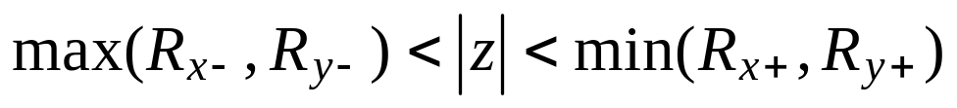
2.4 z变换的基本性质和定理
1、线性
如果
则有：
序列线性组合的z变换等于z变换的线性组合。
收敛域为两者重叠部分，如果在z变换的线性组合中，存在零极点相消，则收敛域可能扩大。参见[例2-11]： （略）

Slide 3



2.4 z变换的基本性质和定理
[例2-10]：已知 , 求其z变换。
解：

Slide 4


2.4 z变换的基本性质和定理

Slide 5
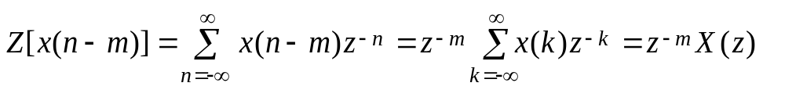
2.4 z变换的基本性质和定理
2、序列的移位
如果
则有：
证明：根据z变换的定义证明
移位后的序列z变换等于原序列z变换×

Slide 6
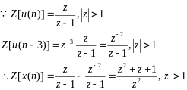
2.4 z变换的基本性质和定理
[例]：求序列x(n)=u(n)-u(n-3)的z变换。
解：

Slide 7
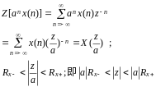
2.4 z变换的基本性质和定理
3、乘以指数序列（z域尺度变换）
如果
则有：
证明：根据z变换的定义证明

Slide 8

2.4 z变换的基本性质和定理
4、序列的线性加权（z域求导数）
如果
则有：
证明： （见下页，怎样证明？）
从右至左证明。

Slide 9
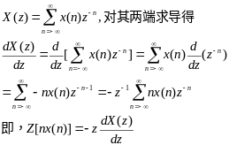
2.4 z变换的基本性质和定理

Slide 10


5、共轭序列
如果
则有：
证明：

Slide 11

2.4 z变换的基本性质和定理
6、翻褶序列
如果
则有：
证明： （见下页）

Slide 12



2.4 z变换的基本性质和定理
证明：

Slide 13

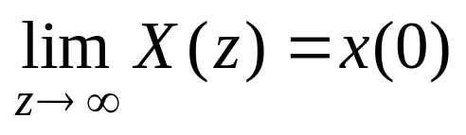
2.4 z变换的基本性质和定理
7、初值定理
证明：
显然：

Slide 14

2.4 z变换的基本性质和定理
8、终值定理
证明：

Slide 15
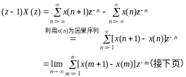
2.4 z变换的基本性质和定理
证明：

Slide 16
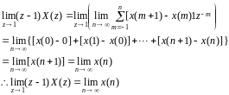
2.4 z变换的基本性质和定理
又由于只允许X(z)在z=1处可能有一阶极点，故因子(z-1)将抵消这一极点，因此(z-1)X(z)在大于1的圆面上收敛。所以可取z→1的极限。

Slide 17

2.4 z变换的基本性质和定理
9、有限项累加特性
证明： （见下页）

Slide 18
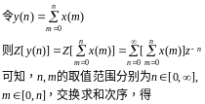
2.4 z变换的基本性质和定理
证明：

Slide 19
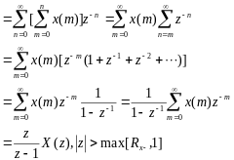
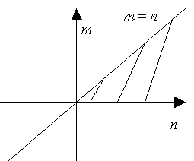
2.4 z变换的基本性质和定理

Slide 20
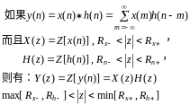
2.4 z变换的基本性质和定理
10、序列的卷积和（时域卷积和定理）

Slide 21

2.4 z变换的基本性质和定理
证明：

Slide 22
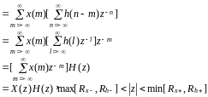
2.4 z变换的基本性质和定理

Slide 23


2.4 z变换的基本性质和定理
[例2-12]：
解：
先求X(z)、H(z)，然后相乘，再作反变换。

Slide 24

2.4 z变换的基本性质和定理

Slide 25
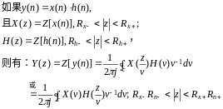
2.4 z变换的基本性质和定理
11、序列相乘（z域复卷积定理）
  其中,C是在变量V平面上，X(z/v),H(v)公共收敛域内环原点的一条逆时针单封闭围线。（证明从略）

Slide 26

2.4 z变换的基本性质和定理
[例2-13]：
解：见下页。

Slide 27
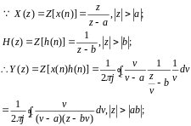
2.4 z变换的基本性质和定理
解：

Slide 28
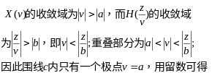
2.4 z变换的基本性质和定理

Slide 29
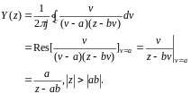
2.4 z变换的基本性质和定理

Slide 30


12、帕赛瓦定理
其中“*”表示复共轭，闭合积分围线C在公共收敛域内。 （证明从略）

Slide 31


2.4 z变换的基本性质和定理
*几点说明：

Slide 32

2.4 z变换的基本性质和定理

Slide 33
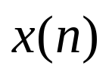
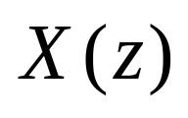
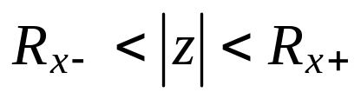
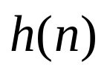
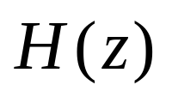
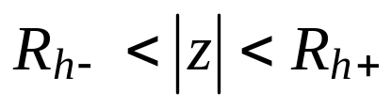


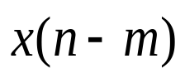
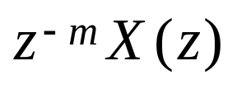
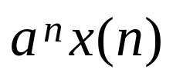

2.4 z变换的基本性质和定理
序列 | Z变换 | 收敛域 | 说明
 |  | 两者交集 | 线性性质
 |  | 不变 | 移位性质
 |  | 上下限放大|a| | 乘以指数序列

Slide 34
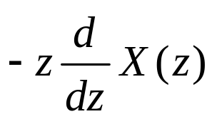
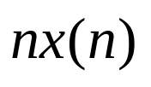
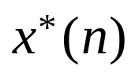
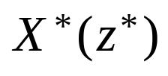
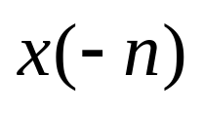
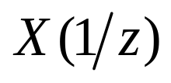
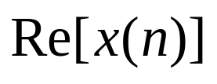



2.4 z变换的基本性质和定理
序列 | Z变换 | 收敛域 | 说明
 |  | 不变 | 线性加权
 |  | 不变 | 共轭
 |  | 上下限分别倒数 | 翻褶
 |  | 不变 | 实部z变换
 |  | 不变 | j倍虚部z变换

Slide 35
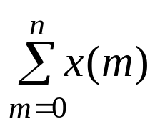
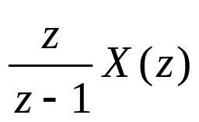
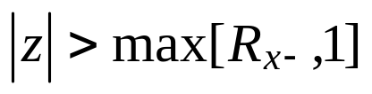
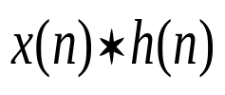
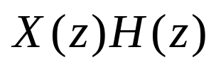
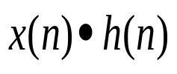
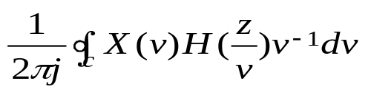
2.4 z变换的基本性质和定理
序列 | Z变换 | 收敛域 | 说明
 |  |  | 有限项累加特性
 |  | 两者交集 | 序列的卷积和
 |  | 上下限对应相乘 | 序列相乘
 |  | x(n)为因果序列 | 初值定理
 |  | 且X(z)的极点落在单位圆内部，最多在z=1处有一极点 | 终值定理

Slide 36

2.4 z变换的基本性质和定理
序列 | Z变换 | 收敛域 | 说明
 |  |  | 帕赛瓦定理
几条重要结论：
1、时域作卷积运算，z变换上相乘
2、实部z变换等于
3、序列在时域计算的能量等于在频域计算的能量

